Slide 1
PROFA.DRA.CRISTINA GODOY BERNARDO DE OLIVEIRA
AULA 4
PODER CONSTITUINTE DERIVADO
Fundamentos do Direito I

Slide 2
AULA 3 - REVISÃO
Classificação das Constituições
Poder Constituinte Originário
TÓPICOS ABORDADOS

Slide 3
PODER CONSTITUINTE DERIVADO
O QUE É ?
É o poder de reformar a constituição.
Fundamentos do Direito I | 2020

Slide 4
QUEM É O TITULAR?
O TITULAR É O POVO
POR MEIO DO PODER LEGISLATIVO

Slide 5
EMENDAS CONSTITUCIONAIS
É POSSÍVEL VETAR?
No Brasil, as emendas constitucionais não passam por veto, sanção, promulgação do Presidente da República.
O Poder Legislativo representa a pluralidade política e ideológica da sociedade.
Fundamentos do Direito I| 2020

Slide 6
PODER CONSTITUINTE DERIVADO
QUAIS SÃO AS CARACTERÍSTICAS:
- Derivado: decorre do Poder Constituinte Originário;
- Subordinado: deve estar de acordo com a ordem jurídica vigente;
- Limitado e Condicionado: sujeita-se a condições preestabelecidas.

Slide 7
PODER CONSTITUINTE REFORMADOR
Exercido por Emenda Constitucional (Conforme art. 60 da CF/88).
Observação:
Conforme o art. 5º, §3º, da Cf/88, os Tratados Internacionais, submetidos ao mesmo quórum de aprovação das Emendas Constitucionais, equiparam-se a estas.
Fundamentos do Direito I | 2020

Slide 8
QUAL É A NATUREZA DO PODER REVISOR?
ART. 3º ADCT, CF/88
Posição 1: Defende a natureza originária;
Posição 2: Posição que prevalece e prevê a natureza de poder constituinte derivado reformador.

Slide 9
ART. 3º DA ADCT
Art. 3º. A revisão constitucional será realizada após cinco anos, contados da promulgação da Constituição, pelo voto da maioria absoluta dos membros do Congresso Nacional, em sessão unicameral.
Fundamentos do Direito I| 2020

Slide 10
PRINCÍPIOS CONSTITUCIONAIS ESTABELECIDOS
PODER DERIVADO DECORRENTE
Impõem limites expressos aos Estados, bem como limites implícitos. Exemplo: artigo 19 da Constituição que estabelece limites expressos
e o artigo 21 que prevê a competência da União e, assim, implicitamente, limita a atuação do Estado
PRINCÍPIOS CONSTITUCIONAIS SENSÍVEIS
Previstos no art. 34, inc. VII, da CF/88, cujo desrespeito provoca a intervenção federal
PRINCÍPIOS CONSTITUCIONAIS EXTENSÍVEIS
Organizam a União e estabelecem suas instituições

Slide 11
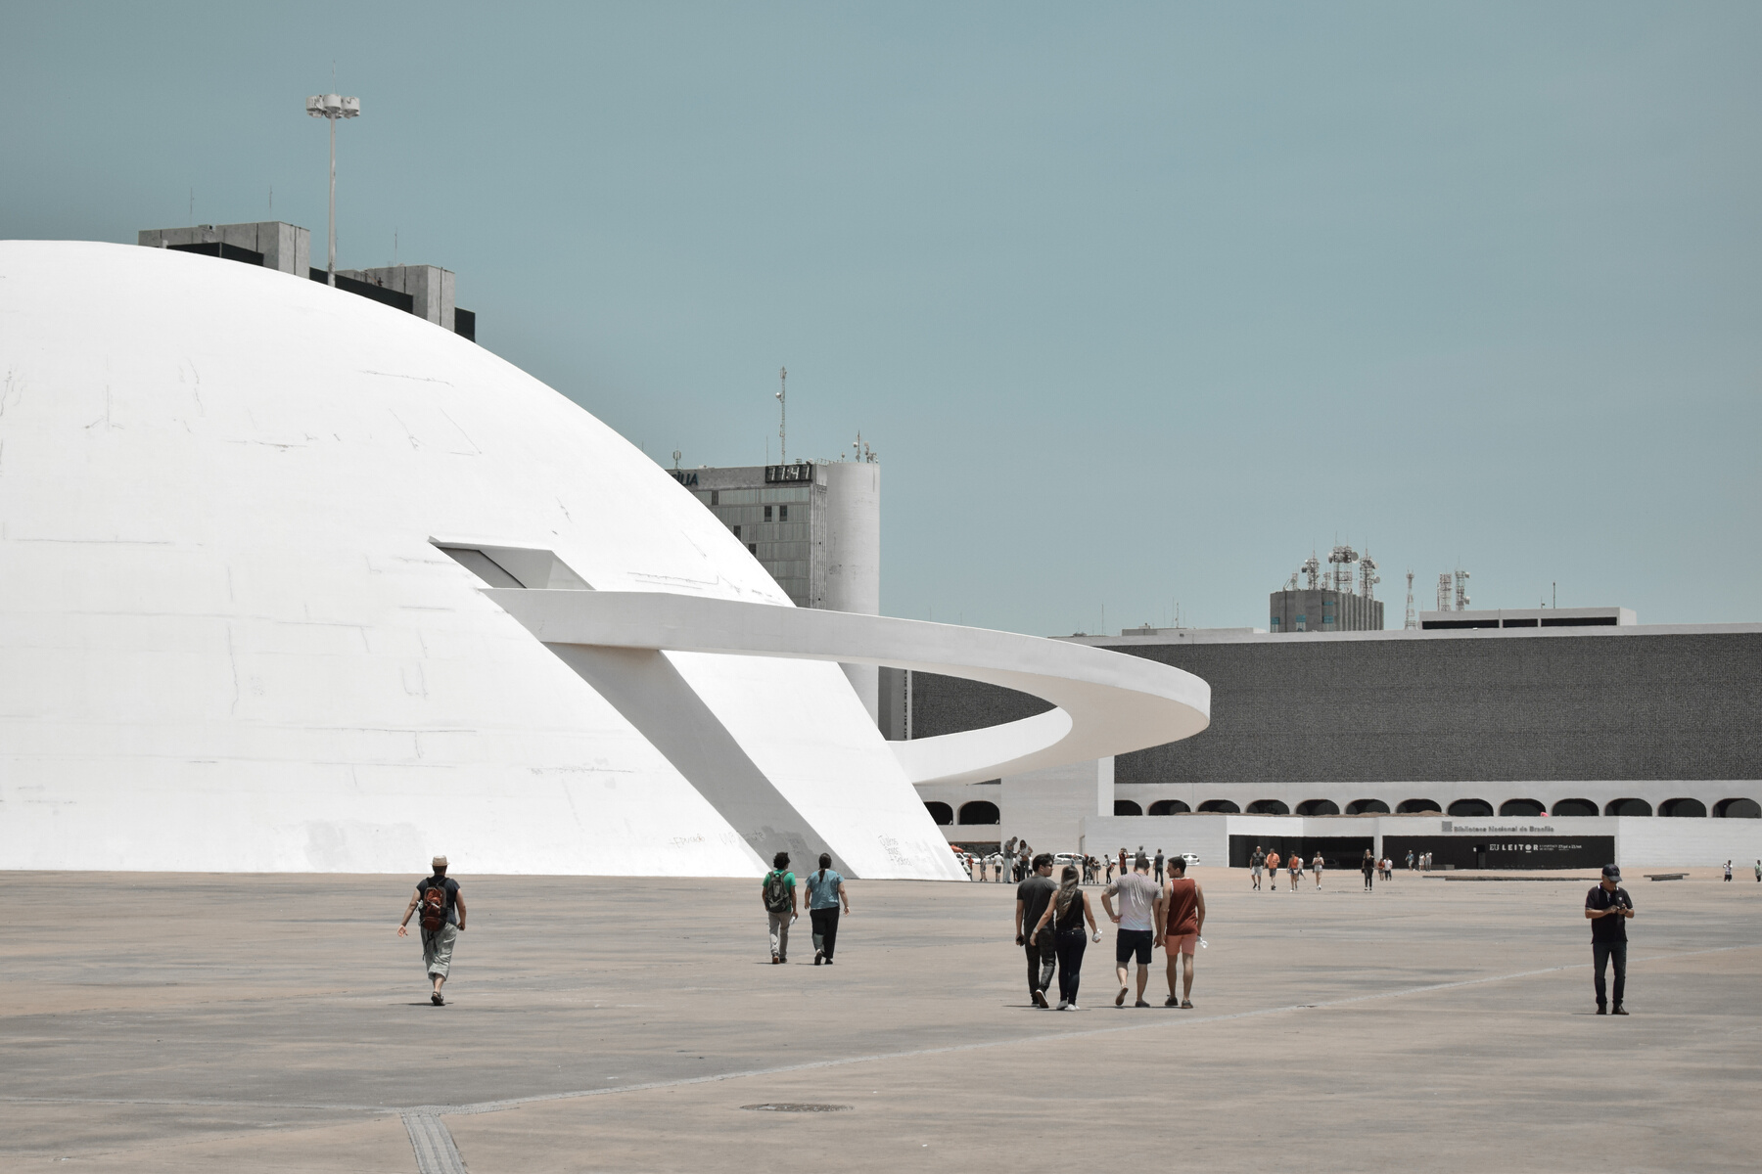
DISTRITO FEDERAL
LEI ORGÂNICA
Compreende-se que a lei orgânica do DF decorre de um poder derivado decorrente parcial, acumulando a competência municipal e estadual. A matéria referente à competência estadual possui status constitucional.
Fundamentos do Direito I | 2020

Slide 12
FIM DA AULA
OBRIGADA!
MATERIAL DE APOIO DISPONÍVEL
Fundamentos do Direito I | 2020

